Slide 1
Chapter 3.7
相位跟踪与同步

Slide 2
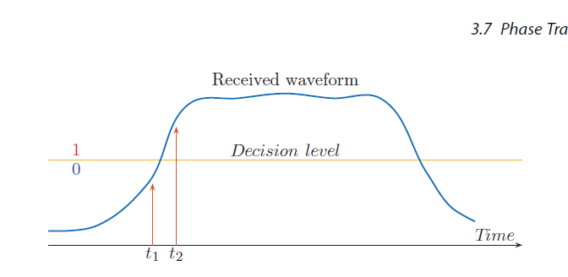
遇到的问题：
在不同的时刻所得到的信号可能会完全不一样，
因此必须保证输出信号的相位和输入信号的相同

Slide 3
输入信号（Input Signal）：输入信号是需要进行相位锁定的目标信号。它可能是一个带有特定频率和相位的周期信号。
输出信号（Output Signal）：输出信号是经过相位锁定环处理后的结果。它是由NCO生成的信号，经过与输入信号的相位同步调整后产生的。

Slide 4




相位误差信号（Phase Error Signal）：
相位误差信号是通过比较输入信号与本地参考信号之间的相位差异计算得到的。
它表示输入信号与本地参考信号之间的相位差异，用于衡量相位锁定的误差程度。
积化和差
低通滤波器
积化和差
低通滤波器

Slide 5
低通滤波器输出信号（Low-pass Filter Output Signal）：
混频器输出信号经过低通滤波器处理，去除高频成分，得到平滑的误差信号。
低通滤波器的作用是平滑混频器输出信号，并减小高频噪声对相位测量的影响。
控制信号（Control Signal）：
控制信号是由PLL的控制算法根据相位误差计算得到的。
控制信号的作用是根据相位误差来调整数字控制振荡器（NCO）的参数，以使输出信号的相位与输入信号保持同步。
本地参考信号（Local Reference Signal）：
本地参考信号是由数字控制振荡器（NCO）生成的参考信号。
它的频率和相位可以通过控制NCO的参数来调整，用于与输入信号进行比较和同步。

Slide 6
